Slide 1
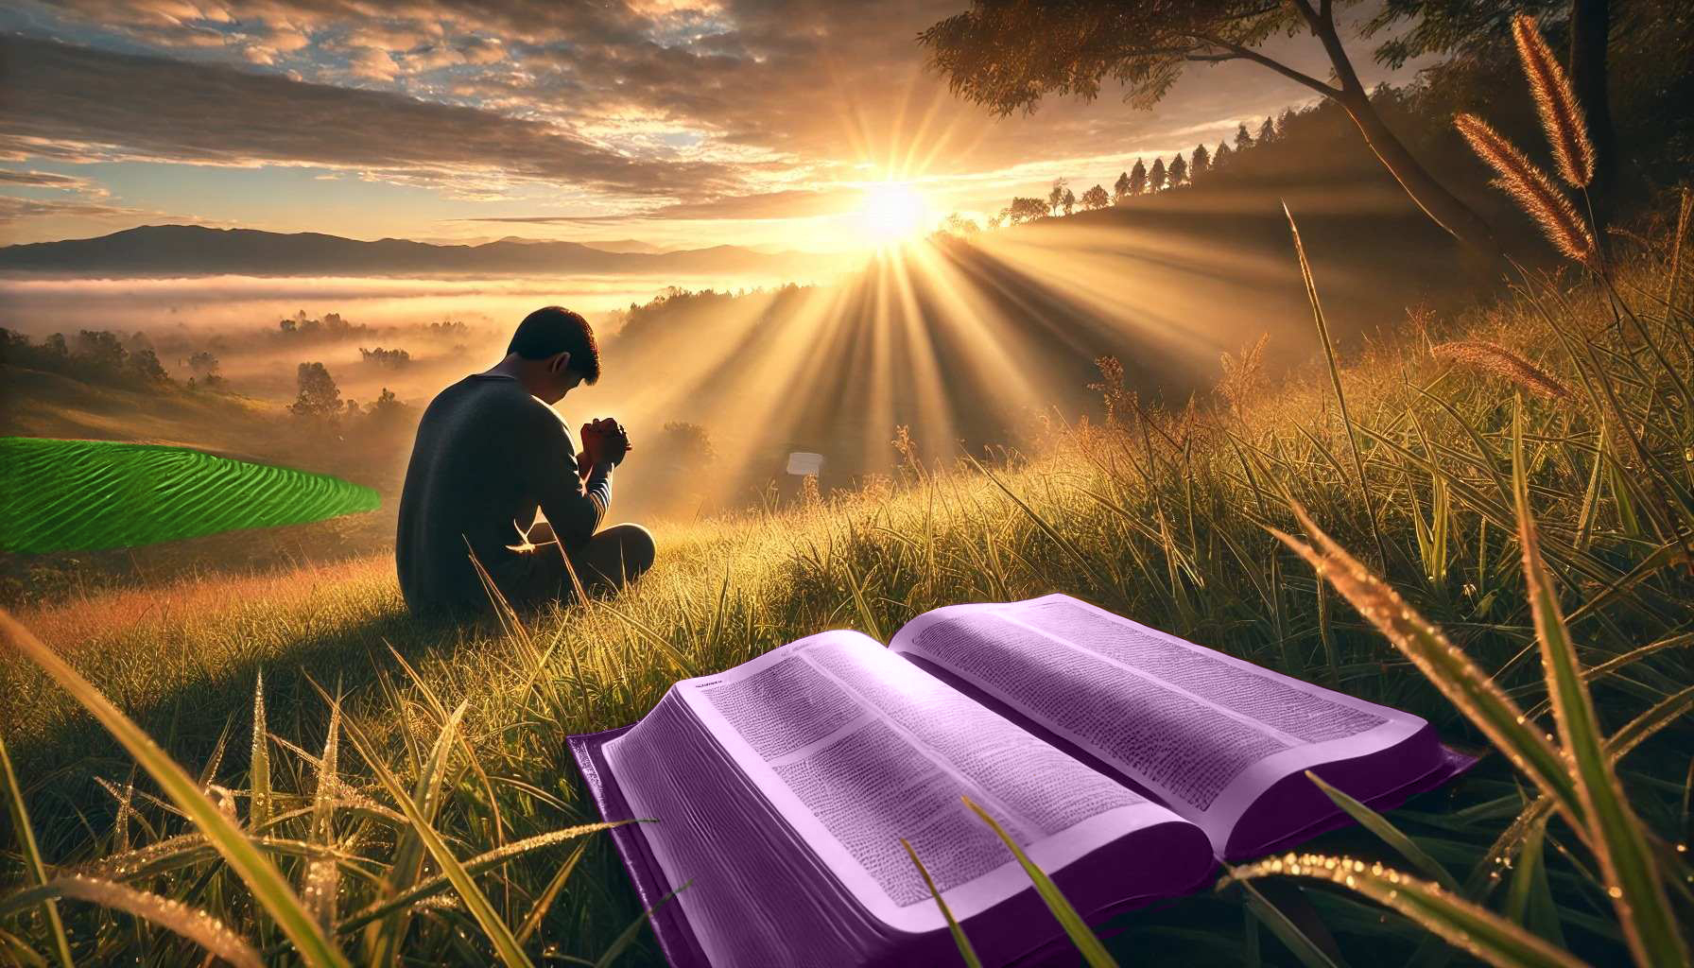
IMATI VJERU
8. Pouka za 23. svibnja 2026.

Slide 2
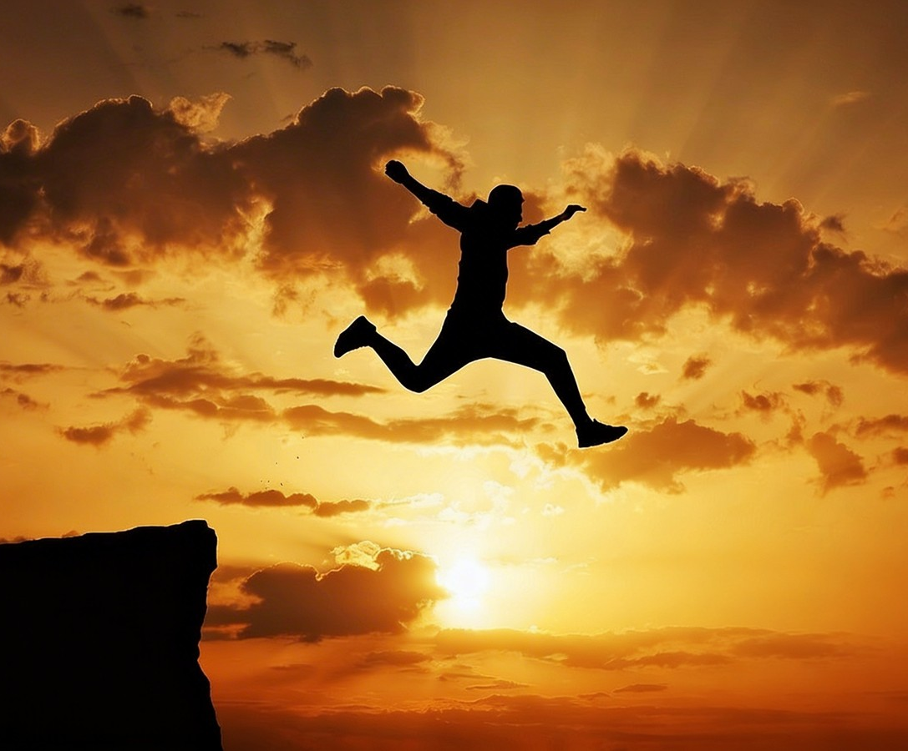
“Vjera je sigurnost u ono čemu se nadamo i dokaz za ono što ne vidimo”
(Hebrejima 11,1, SHP)

Slide 3
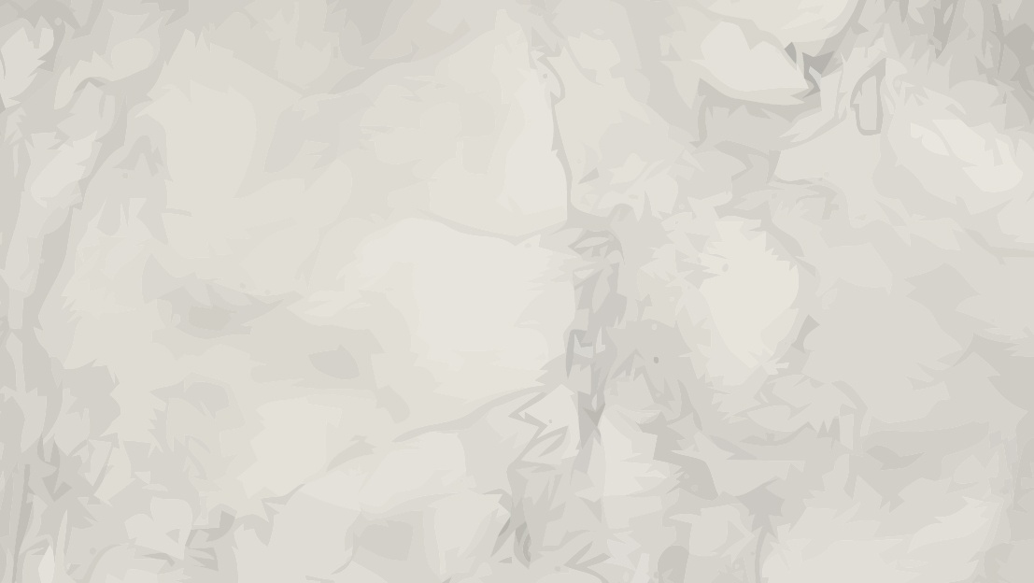





Znanje o Bogu, proučavanje Biblije i molitva moraju imati jedan zajednički element da bi postali transformativni elementi u našim životima: moraju imati vjeru.
Bez vjere, ti elementi postaju samo znanje ili rituali bez ikakvog značenja.
Ali s vjerom, oni su snažni elementi koji će nas odvesti do najviših vrhova našeg duhovnog iskustva: „Sve je moguće onome tko vjeruje" (Marko 9,23).
Različite vrste vjere:
  Vjera i znakovi.
  Mjera vjere.
  Vjera i osjećaji.
Što je vjera?
  Definicija i razvoj vjere.
  Isusova vjera.

Slide 4
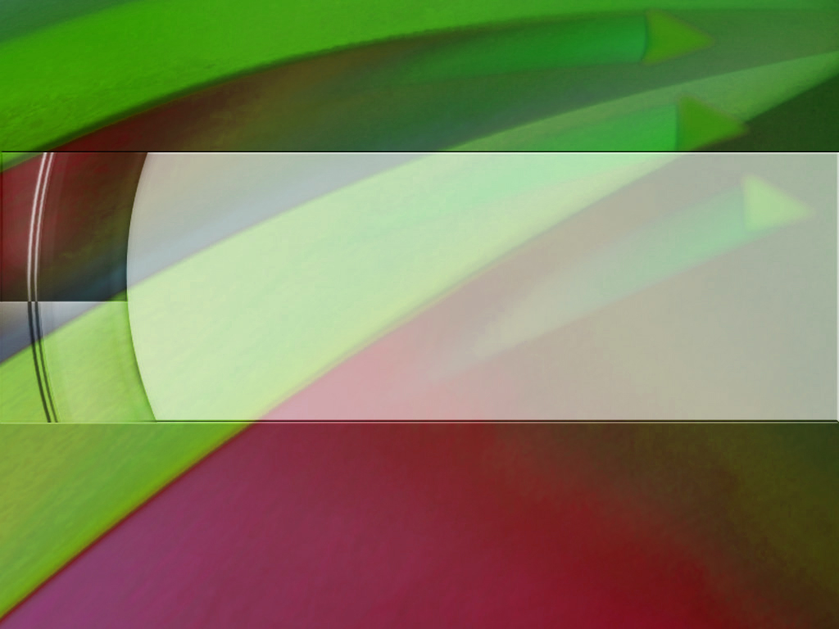
RAZLIČITE VRSTE VJERE

Slide 5





VJERA I ZNAKOVI
“Isus mu reče:‘Ako ne vidite čudesne znakove, vi nipošto nećete vjerovati.’ ” (Ivan 4,48)
Znak je nešto prepoznatljivo ili demonstracija koja se daje kako bi se potvrdila nadahnuta poruka ili podržao božanski autoritet. Iako se znak općenito smatra čudesnim događajem—poput vjenčanja u Kani (Ivan 2,11)—činjenica da je Izrael kampirao pred Sinajem kako bi štovali Boga (Izlazak 3,12) također je dana kao znak.
Farizeji su zamolili Isusa da im pokaže bilo kakav znak koji bi mogao dokazati da je On Mesija, kako bi mogli vjerovati u Njega (Marko 8,11).
Isus je bio ogorčen kad su tražili znak koji bi opravdao njihov nedostatak vjere (Marko 8,12). Kad netko ne želi vjerovati, nijedan znak ga neće moći uvjeriti.
Bog nam je dao dovoljno dokaza u svojoj Riječi i u prirodi da svatko tko želi vjerovati može vjerovati. Međutim, uvijek ima mjesta za sumnju. Zato je Isus dao poseban blagoslov "onima koji nisu vidjeli, a ipak su vjerovali" (Ivan 20,29).

Slide 6

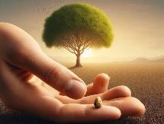

MJERA VJERE
“Gospodin odvrati: ‘Ako zbilja imate vjeru koliko gorušićino zrno, rekli biste ovomu dudu:’Iščupaj se s korijenom i presadi se u more’ i poslušao bi vas.” (Luka 17,6)
Postoje različite mjere vjere:
Vjera apostola
Petrova vjera
Očeva vjera
Vjera kanaanejke
Centurionova vjera
Stjepanova vjera
“Kako nemate vjere?" (Marko 4,40)
“Malo-vjerni!"
(Matej 14,31)
“Pomozi moju nevjeru" (Marko 9,24)
“Velika je tvoja vjera" (Mt. 15,28)
“Tolike vjere ne nađoh ni u Izraelu.” (Luka 7,9)
“Izabraše čovjeka puna vjere” (Djela 6,5)
Jasno je da vjera može rasti ako se korijeni nevjere iščupaju. Uvjerenje mora postu- pno zamijeniti sumnju. Naša molba treba biti: ”Daj nam više vjere" (Luka 17,5).
Kroz djelovanje Duha Svetoga, proučavanje Biblije i naše iskustvo s Bogom moći ćemo primijetiti da „napreduje vaša vjera" (2. Sol. 1,3).

Slide 7





VJERA I OSJEĆANJA
“Da, milošću ste spašeni po vjeri. To ne dolazi od vas, to je dar Božji.” (Efežanima 2,8)
Je li vjera osjećanje ili racionalan čin?
Odgovor na ovo pitanje je važan. Nije isto reći: "OSJEĆAM se spašeno" kao reći: "ZNAM da sam spašen."
Ali krenimo od početka. Koje je podrijetlo vjere? Vjera dolazi od Boga i On nam je daje kao dar (Rim. 12,3; Ef. 2,8).
Kada pozitivno odgovorimo na taj dar—kada počnemo prakticirati vjeru—ta vjera u nama stvara osjećaje poput radosti; mira; osjećaj duhovnog olakšanja;…
Ali sama vjera nije osjećaj; to je "sigurnost" i "uvjerenje" (Heb. 11,1). To nije nešto što ovisi o našem raspoloženju. Kad se osjećam slabo ili osjećam da je moje spasenje daleko, tada moram pokazati najviše vjere.

Slide 8
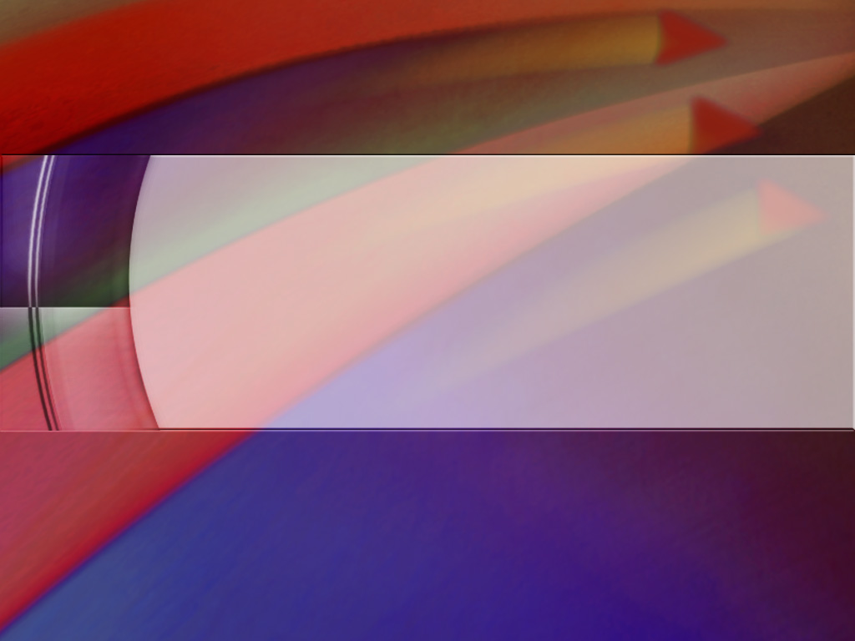
ŠTO JE VJERA?

Slide 9




DEFINICIJA I RAZVOJ VJERE
“Vjera je jamstvo za ono čemu se nadamo; dokaz za one stvarnosti kojih ne vidimo.”
(Hebrejima 11,1)
Vježbajte vjeru, koliko god mala bila (Matej 17,20).
Proučavajte Bibliju (Rim. 10,17).
Molite Boga da je poveća (Luka 17,5)
Ne podliježi sumnji (Marko 9,23.24)
Ne temelji svoju vjeru na vjeri drugih (Matej 25,8)
Odgovaranje Duhu Svetome (Gal. 5,22).
Trebam redovito prakticirati svoju vjeru (2. Kor. 5,7).
Hebrejima 11,1.3 i 6 nude široku definiciju vjere. Vjera ima mnogo veze s našim pojmom Boga. To nas navodi da vjerujemo u Njega kao Stvoritelja i Onog koji nagrađuje.
U ostatku 11. poglavlja Pavao razrađuje vjeru mnogih muškaraca i žena koji nam služe kao primjer i ohrabrenje da ne gubimo nadu dok čekamo nagradu.
Kao što smo vidjeli, nemamo svi istu razinu vjere. Kako mogu razviti vjeru koju imam, bilo da je ima malo ili puno?

Slide 10




ISUSOVA VJERA
“Na tome se temelji postojanost svetih koji čuvaju Božje zapovijedi i vjeru u Isusa” (Otkrivenje 14,12)
Mi, vjernici koji živimo blizu Isusova povratka, odlikujemo se po dvjema stvarima koje moramo "čuvati" (tj. poslušati ili držati): zapovijedi i imati vjeru Isusovu (Otkrivenje 14,12).
Zakon (zapovijedi) i Evanđelje (vjera) su isprepleteni. Ne možeš držati bez vjere, niti vjerovati bez poslušnosti. Ali što znači "vjera Isusa"?
Budite poslušni Isusu i Njegovoj Riječi!
Imati svakodnevno iskustvo s Isusom.
Stavljati Isusa u središte naših života.
Živjeti u skladu s našom vjerom.
Temeljiti svoju vjeru na Isusu.
Odražavati Isusa u našim životima.
Prihvatiti dar Njegove milosti.
Vjerujući u Isusa, opravdani smo. (Rim. 5,1), posvećeni (Djela 26,18) i djeca smo Božja (Ivan 1,12).

Slide 11

“Onda vjeruj Gospodinu Isusu da te vodi korak po korak na pravi put. Na svakom koraku možeš crpiti sigurnost i snagu, jer možeš biti siguran da je tvoja ruka u Njegovoj ruci. Možeš "trčati i ne biti umoran"; možeš "hodati i ne malaksati", jer možeš po vjeri shvatiti da imaš ruku u Kristovoj ruci. Nećeš potonuti u obeshrabrenje, jer dok budeš upoznavao Gospodina, vjerujući u Njega, imat ćeš sigurnost da je Onaj koji nikada ne napušta one koji mu u potpunosti vjeruju da je tvoj stalni Pomoćnik."
Ellen G. White, Naš Otac brine, 27. listopada.

